Slide 1
Buses:
QuickPath, HyperTransport, Infiniband
Integrante: Vicente Rivera
Profesor: Néstor González

Slide 2
Índice
Marco teórico
QuickPath Interconnect
HyperTransport
InfiniBand
Conclusiones

Slide 3
Marco teórico
Conceptos claves
Links entre componentes
Topologías para buses
PCI-express

Slide 4
Conceptos claves
Bandwidth: Máximo de bits/bytes transferidos en un link por segundo (Gb/s, MB/s, GB/s).
Overhead/header: Bits necesarios para el protocolo
Link: conexiones entre componentes. Tamaño x1, x2, x4, x8, x12, x16.

Slide 5
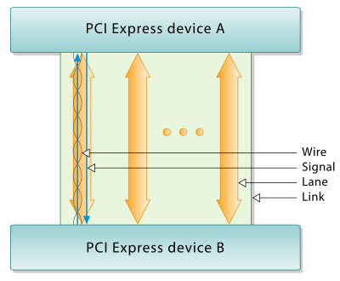
Link entre componentes
[6]

Slide 6
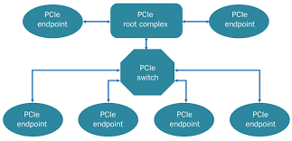
Topologías para buses
PCI (Peripheral Component Interconnect)
Paralelo 32/64 bits
133 MB/s - 544 MB/s
PCI-Express
Serial
250MB/s (PCIe 1.0) - 1GB/s (PCIe 3.0) Por link
CPU
Shared bus

Slide 7
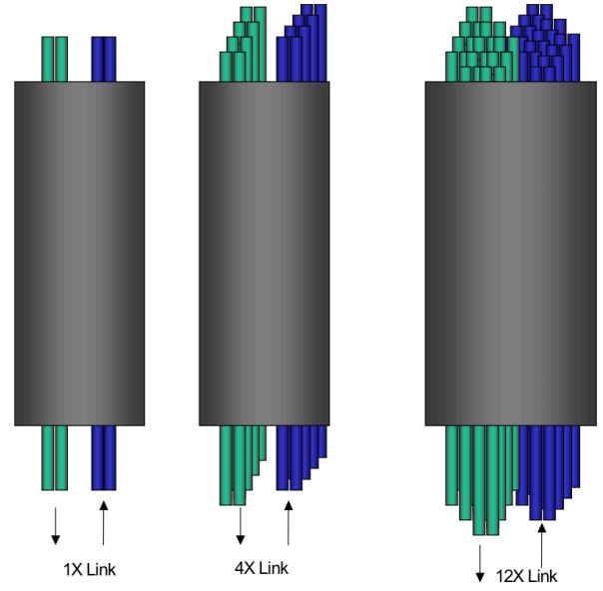
PCI-Express
Comienza en 2004
8b/10b encoding.
Tamaño del link (x1, x4, x8 ...)
Protocolo causa overhead.
Requiere bridges, mayor latencia.
[5]

Slide 8
Intel® QuickPath Interconnect

Slide 9
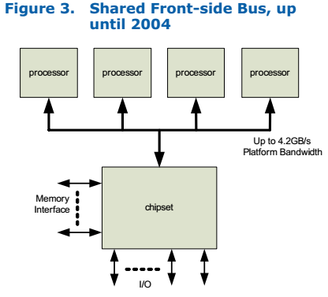
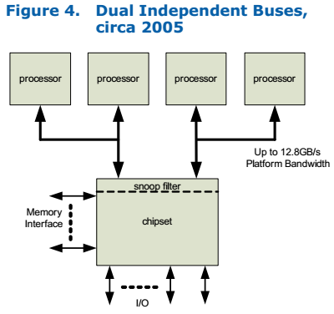
Historia de buses Intel
[1]

Slide 10
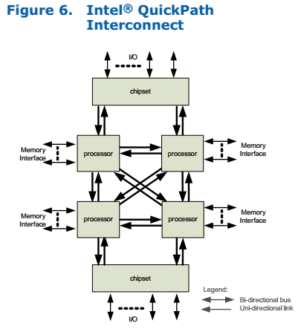
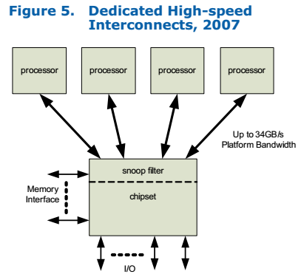
Historia de buses Intel
[1]

Slide 11
QuickPath Interconnect
Creado por Intel
Point-to-point link (Interconecta procesadores)
Surge para arquitecturas intel en 2009.
Actualmente 25,6 GB/s para 6.4GT/s[1]
Ancho de 20 bits[1]
Entrada/Salida simultáneo.

Slide 12
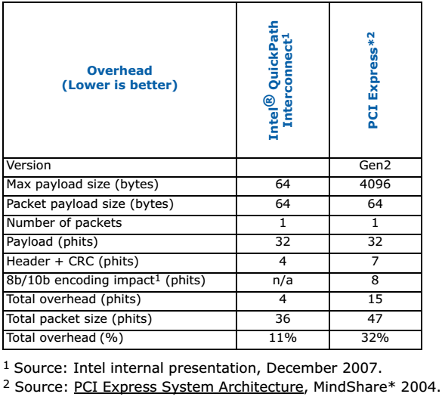
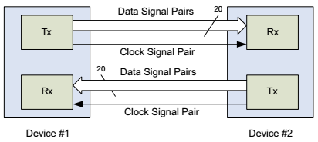
Estructura del link y overhead
80bits = 64bits datos + 16bits header
Transacción en ambos lados.
Double data rate
[1]

Slide 13
HyperTransport

Slide 14
HyperTransport
Creado por AMD
Links de ancho variable[3]
Multi-topología[3]
Comienza en 2001
Conecta CPU-CPU, CPU- I/O
Busca reducir número de pines y latencia.
Actualmente 51,2 GB/s para 6,4 GT/s

Slide 15
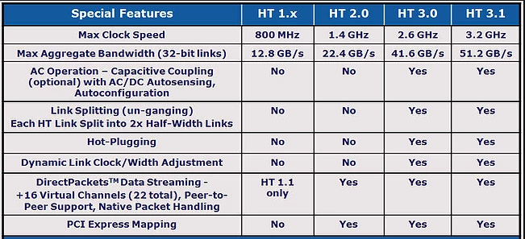
HyperTransport
[2]

Slide 16
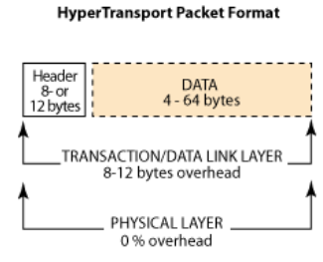
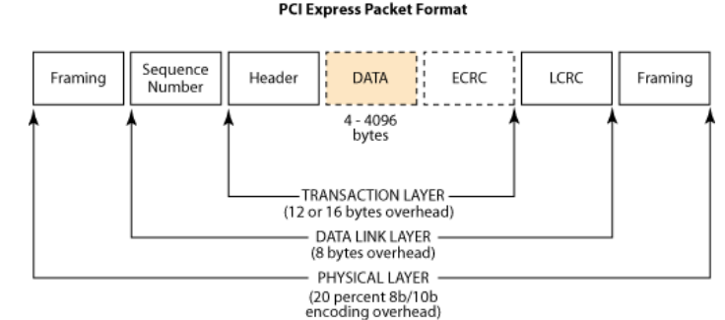
HyperTransport: Protocolo del Paquete
[4]

Slide 17
El estado del arte AMD: HTX
Conexión directa CPU-periféricos
Protocolo estandarizado
No requiere puentes intermedios
Requiere una tarjeta

Slide 18
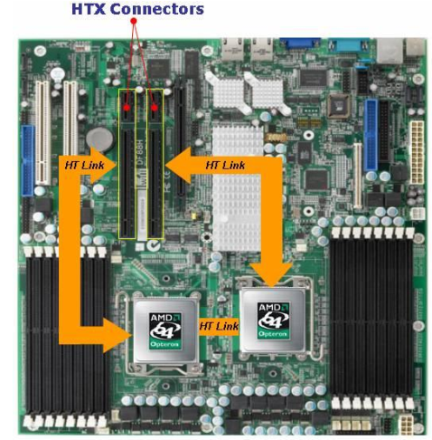
El estado del arte AMD: HTX
[4]

Slide 19
Infiniband

Slide 20
Infiniband
“Out of the box”
Serial
Topología de switch
RDMA
Hasta 10 m cobre o 10 Km fibra óptica
Usado para LAN, WAN, componentes de servidores, etc
Utiliza encoding 8b/10b
Actualmente 56Gb/s o 14GB/s

Slide 21
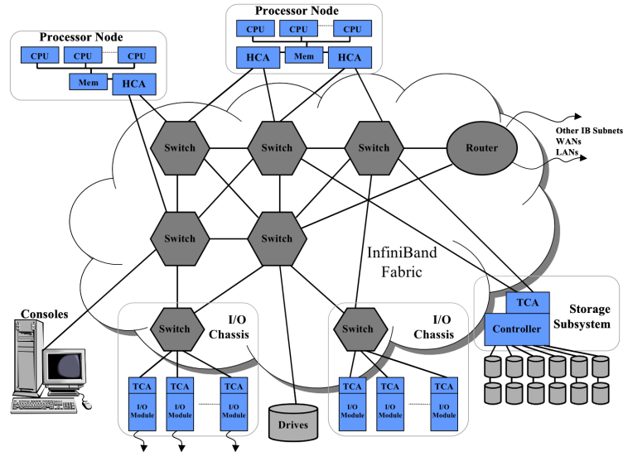
Topología Infiniband
[5]

Slide 22
Conclusiones
Se reemplaza PCI-Express?
QPI vs HT vs IB?
Serial vs Paralelo?

Slide 23
Bibliografía
[1] Intel®. (2009). An introduction to Intel® QuickPath Interconnect, pp 5-11.
[2] Hypertransport Consortium, (18 de Agosto, 2008). Link Specifications. Recuperado de https://www.hypertransport.org/ht-link-specifications
[3] Hypertransport Consortium, (Julio, 2002). HyperTransport™ Technology: Simplifying System Design. pp 7-16.
[4] Hypertransport Consortium, (2008). The Future of High-Performance Computing: Direct Low Latency CPU-to-Subsystem Interconnect . pp 6-9.
[5] S, Elina (26 de Noviembre, 2014). Interconnection technologies.
[6] Wikipedia (15 de Agosto, 2018). PCI-express. Recuperado de https://en.wikipedia.org/wiki/PCI_Express

